Slide 1



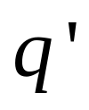


一 几个实例
求解位于接地导体板附近的点电荷产生的电位
非均匀感应电荷
非均匀感应电荷产生的电位很难求解，可以用等效电荷的电位替代
等效电荷
接地导体球附近有一个点电荷，如图
非均匀感应电荷产生的电位很难求解，可以用等效电荷的电位替代
等效电荷

Slide 2
二 镜像法原理
镜像法的目的：把原问题中包含典型边界的场的计算问题化为无限大均匀媒质空间中的问题求解，达到简化求解的目的.
镜像法基本思路：在求解域外的适当位置，放置虚拟电荷等效替代分界面上导体的感应面电荷或媒质的极化面电荷的作用. 分界面对空间的电位由镜像电荷等效后，取消分界面对问题进行分析.
平面边界的镜像法
等效电荷

Slide 3
镜像法理论依据：唯一性定理 .
1 电位函数仍然满足原方程（拉氏方程或泊松方程）
2 电位分布仍满足原边界条件
镜像电荷位置选择原则：
1 镜像电荷必须位于求解区域以外
2 镜像电荷的引入不能改变原问题的边界条件
平面边界的镜像法
等效电荷

Slide 4

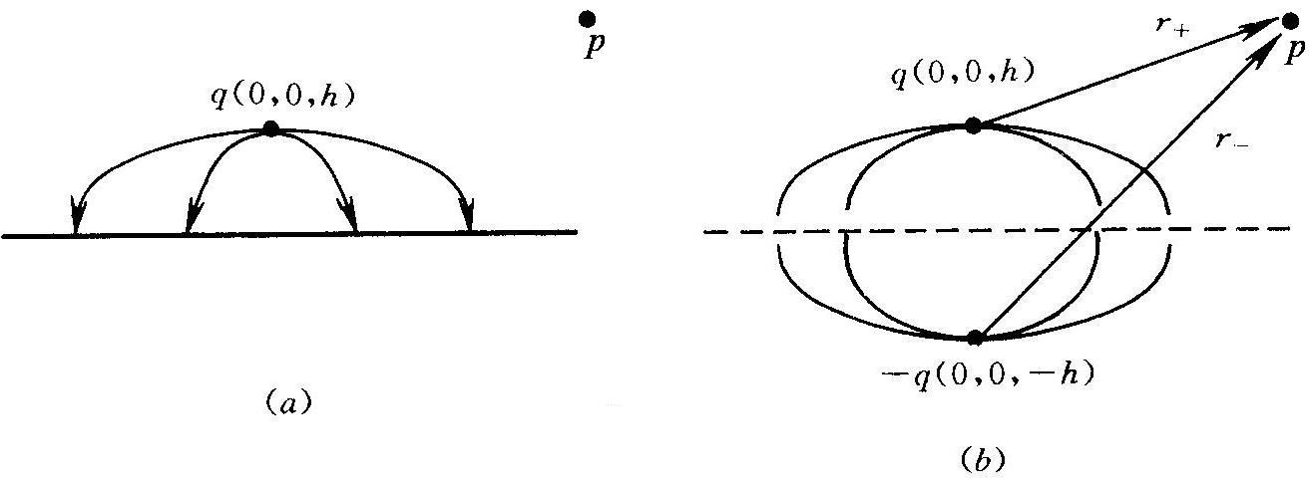
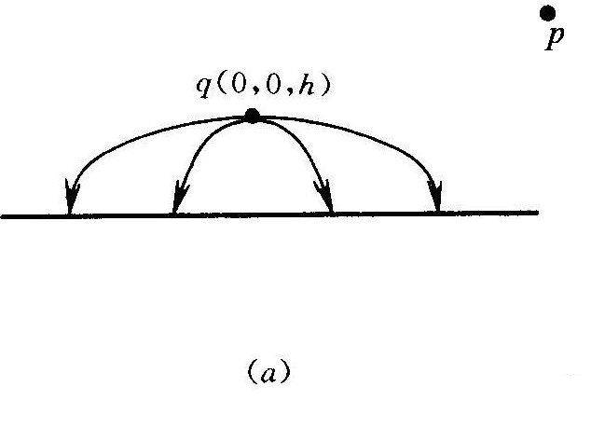
三 静电场中的镜像法
例 求置于无限大接地平面导体上方，距导体面为 处的点电荷 的电位。

Slide 5
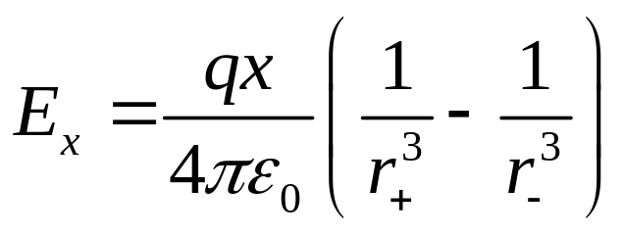
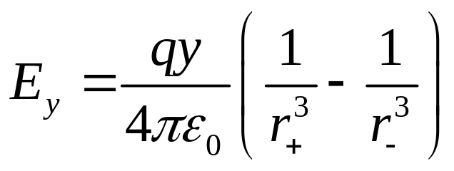
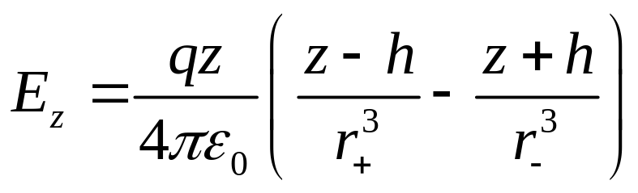
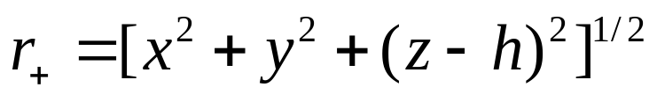
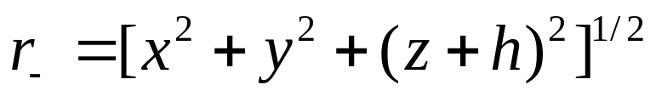
解：

Slide 6
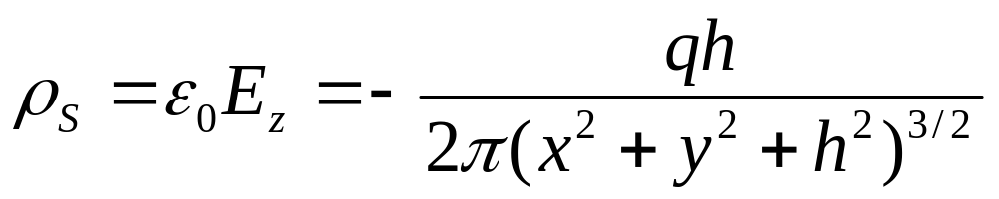
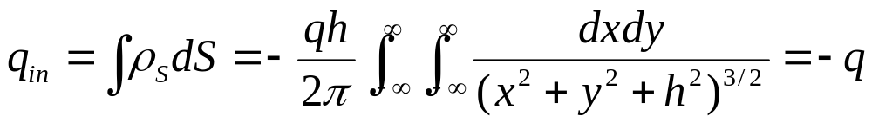
导体表面的面电荷密度：
导体表面总的感应电荷：

Slide 7
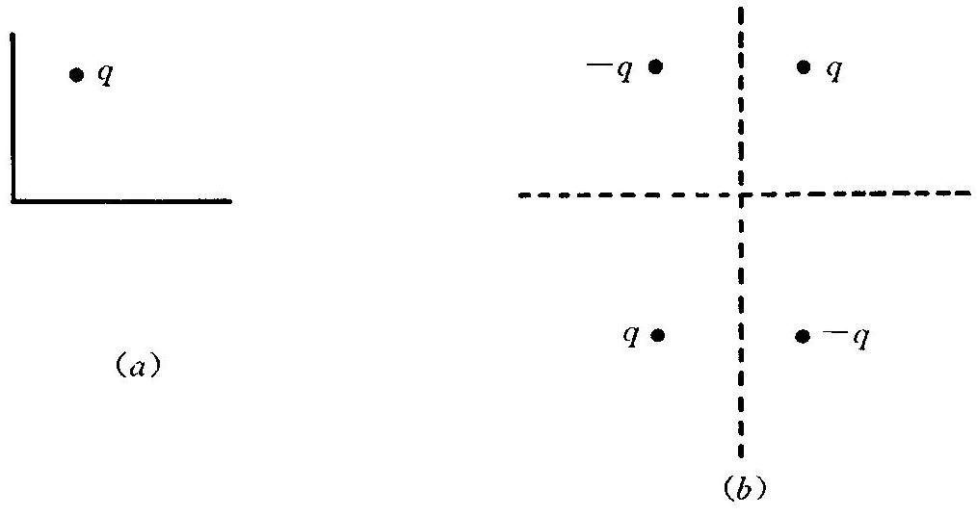
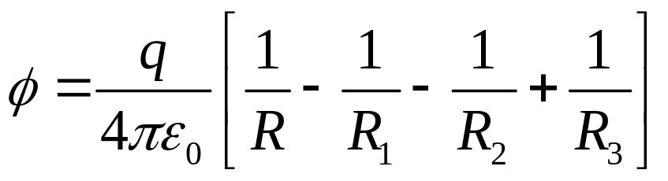
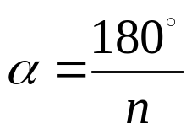
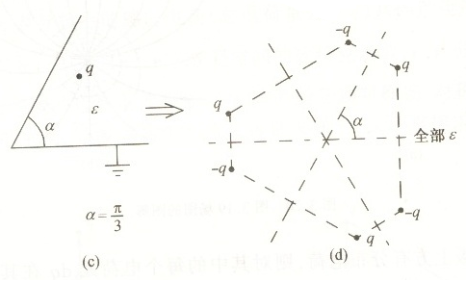


2 角形区域的镜像法
所有相互成 角的两块半无限大接地导体平面间的场 都可用镜像法来求解，其像电荷个数为 .

Slide 8



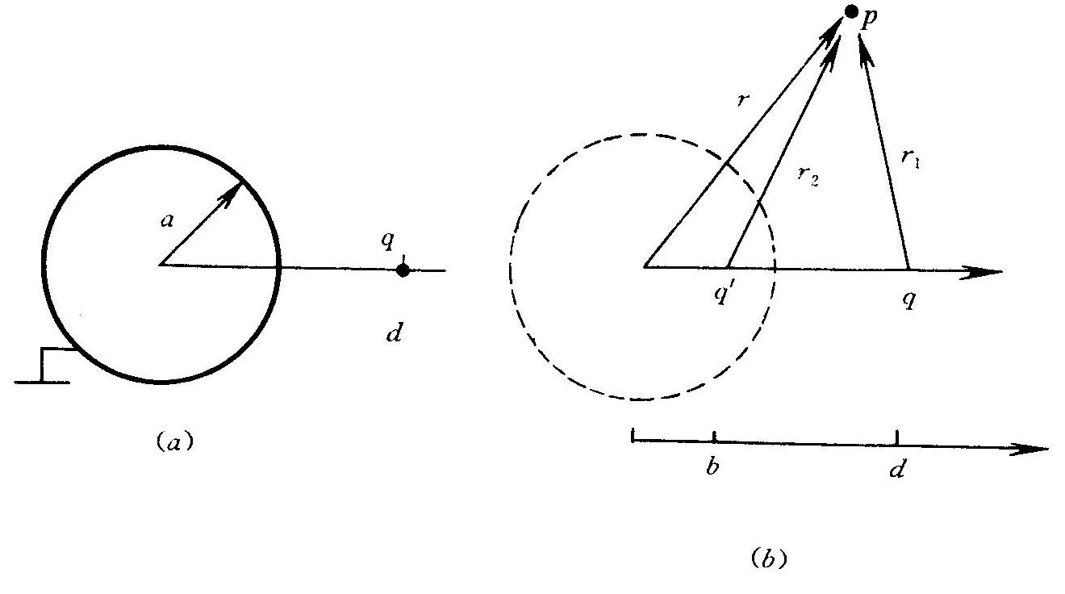
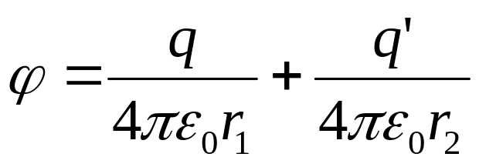
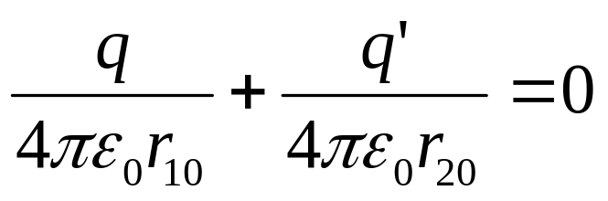
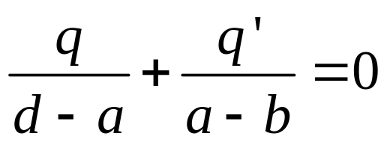
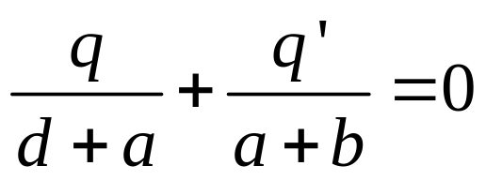
例 如图所示，一个半径为 的接地导体球，一点电荷 位于距球心 处，求球外任一点的电位.
解：
球面上任一点电位为0

Slide 9
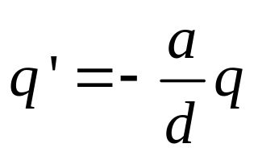
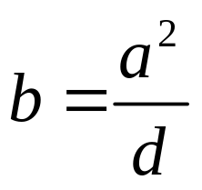
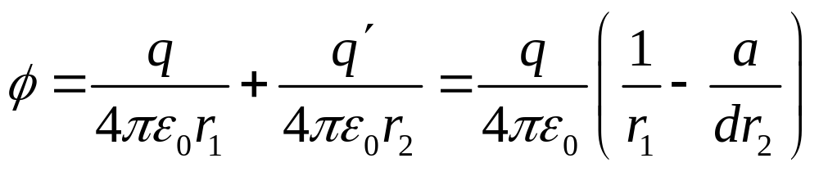
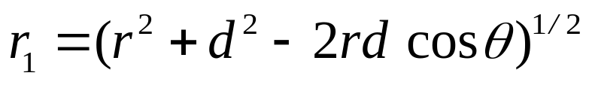
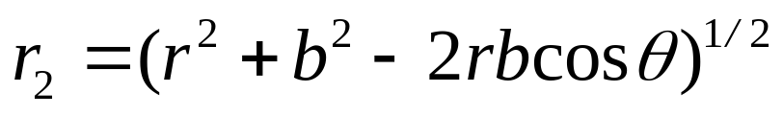
解之得
球外任意点的电位为
式中

Slide 10


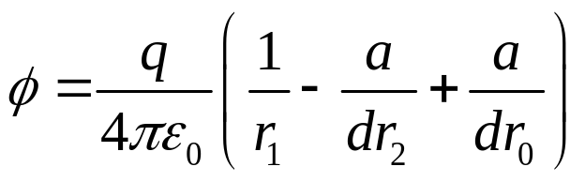
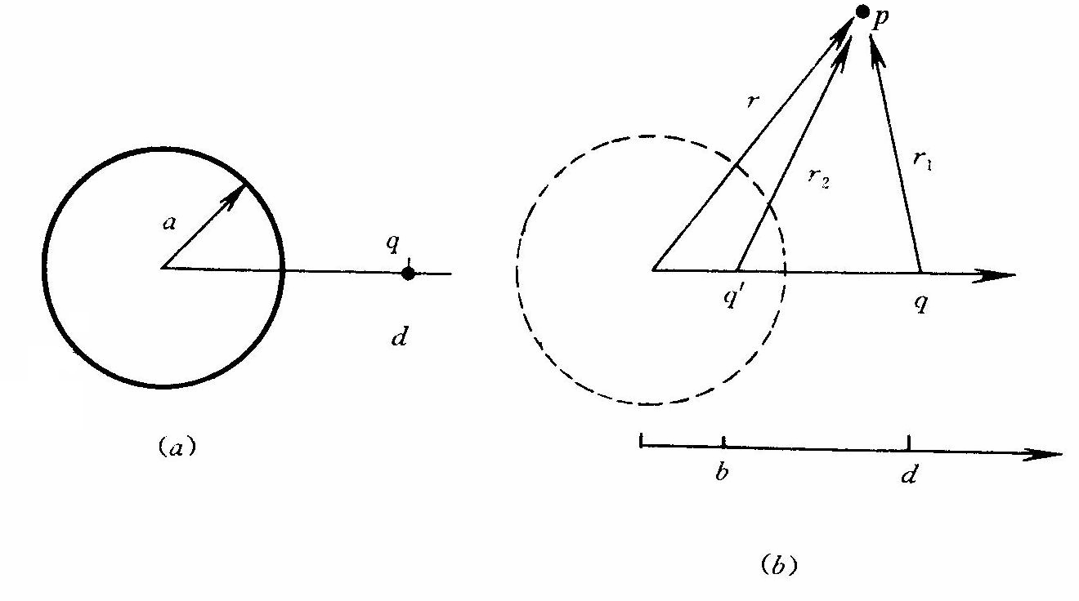
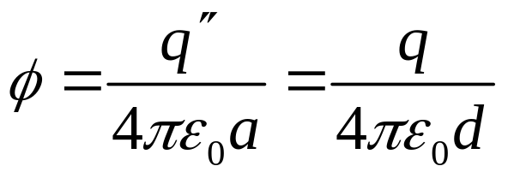
若导体球不接地，球面上除了分布有感应负电荷外，还分布有感应正电荷，且球面的净电荷为零，此时导体球的电位不为零，为保持球面是等位面还需在球上再加上一个镜像电荷 ;且此 必须放在球心处
这种情况下球外任意点的电位为
此时球的电位等于 在球面上产生的电位

